Slide 1


五月份组会汇报
汇报人：邢庆君
指导老师：沈燕飞 教授

Slide 2

CONTENT
目
录
01
中国国际体育用品博览会简介
02
Meta分析入门介绍

Slide 3


01
中国国际体育用品博览会简介
PART ONE

Slide 4

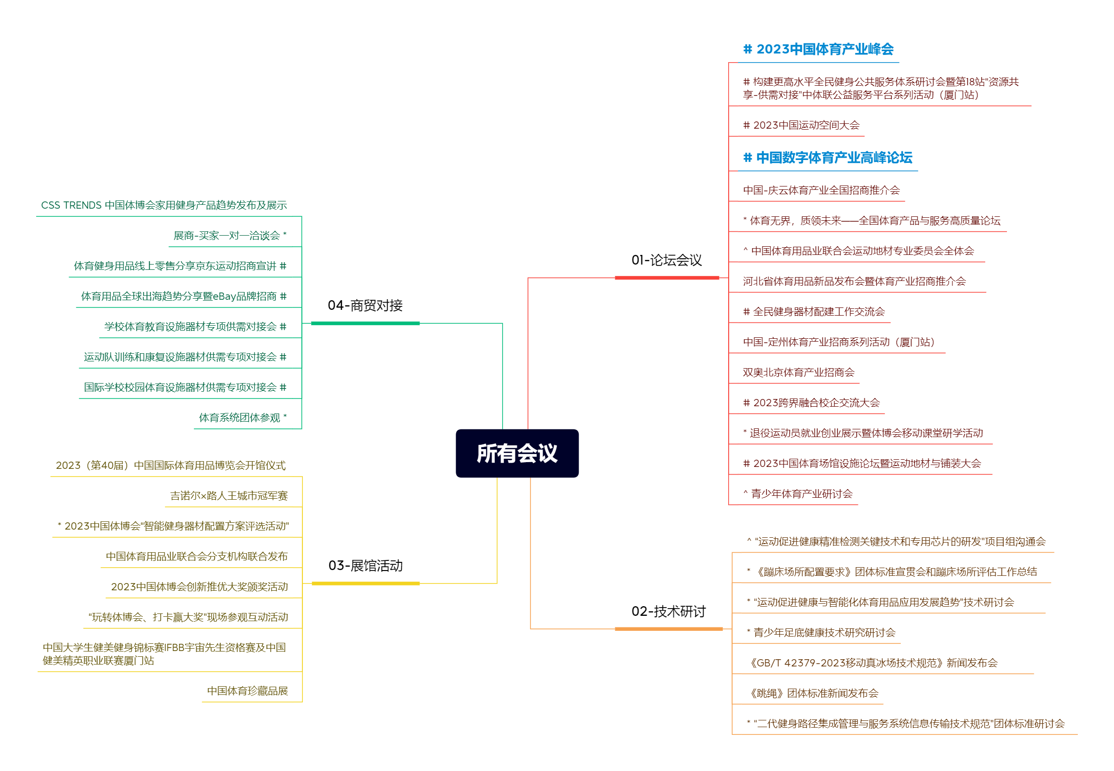
第一部分 · 会议

Slide 5







第一部分 · 会议——2023中国体育产业峰会
伴随生活方式变化出现的体育新消费、新业态，疫情前后出现的健身休闲场景、新载体，以及各种“体育+”融合发展而来的新赛道、新模式。
体育数字化
更多了解：公众号、会议报告图片

Slide 6


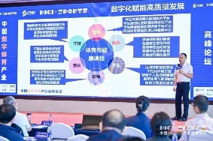


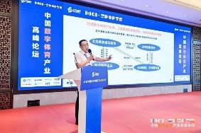



第一部分 · 会议——中国数字体育产业高峰论坛
进一步深入探讨我国数字体育产业的高质量发展之路。
专家学者主旨演讲环节，四位专家以前沿的学术研究视角，分别就数字化助推体育产业、数字化赋能体育教育与健康课程、数字化奥运会技术服务以及智能体育工程四个主题进行了演讲
企业代表主题演讲环节，中体数据、凯利时科技、简极科技、泰山体育四家在我国数字体育产业中具有代表性产品和服务的企业的代表，依据自身在所处赛道的实践经验，分别针对数字体育产业化的困境、体育赛事传播的智能化、数字技术与体育应用场景的结合、数字化技术赋能体育产业四个主题进行了演讲，以产业界视角，切实反映了我国数字体育产业发展的现状、困境与未来趋势。
更多了解：视频直播回放、公众号、会议报告图片

Slide 7
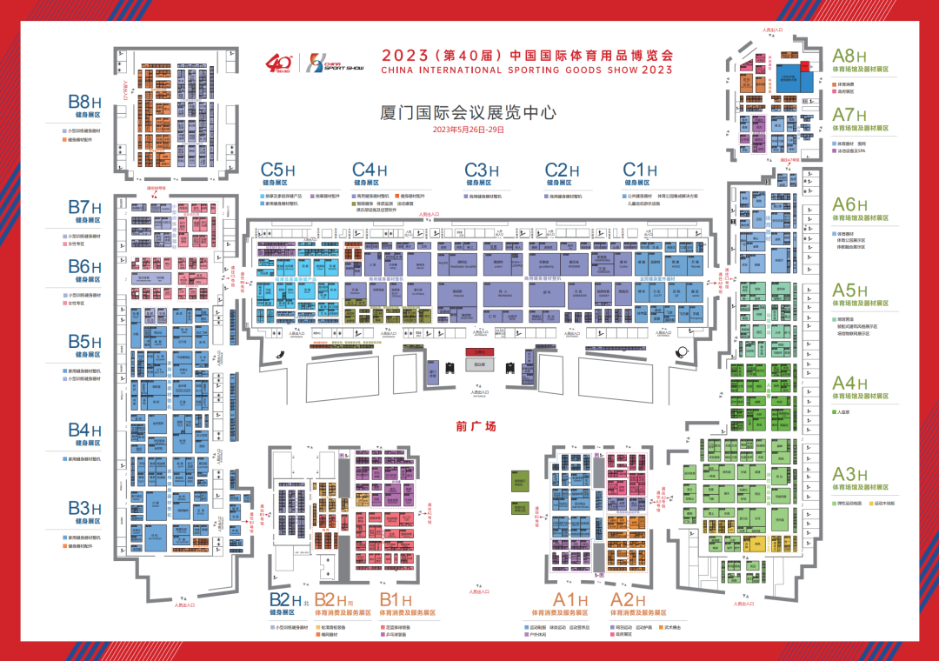
第二部分 · 中国国际体育用品博览会
近几年历史新高：
1565家参展企业（< 150种品类）；
超15万平米展区；
到场观众数量超过15万人次

Slide 8
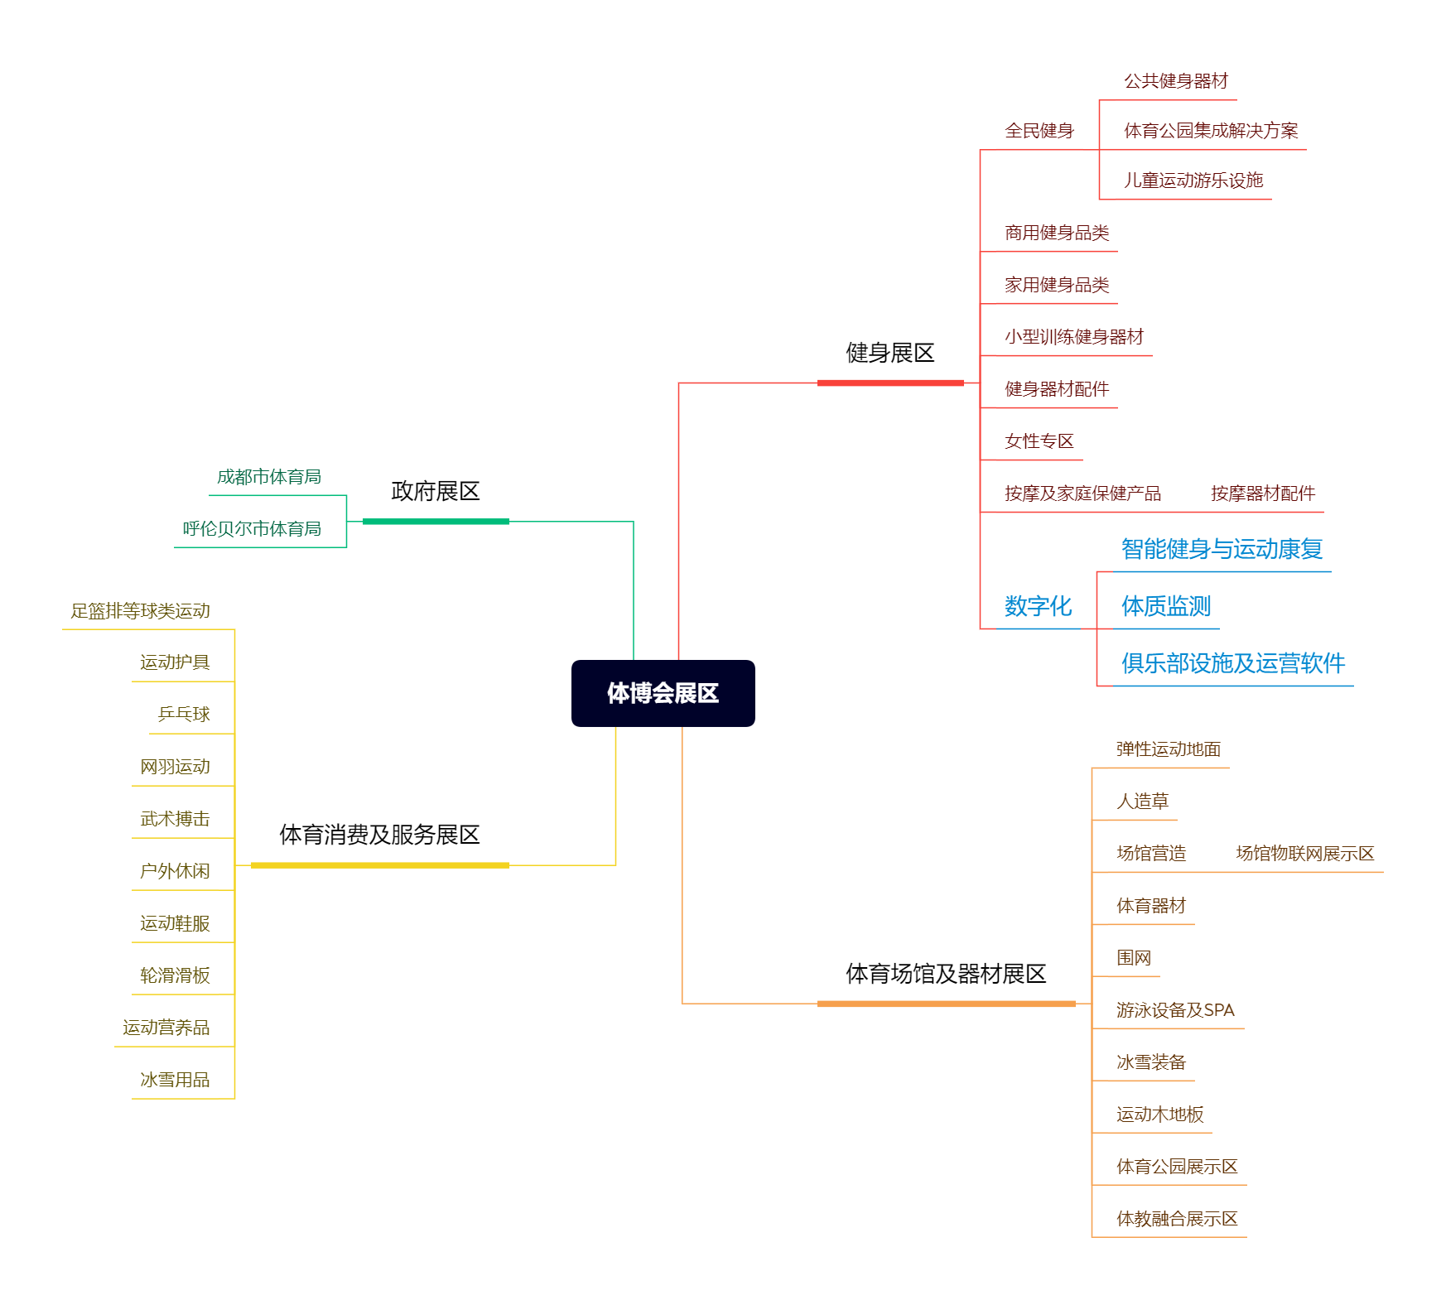
第二部分 · 中国国际体育用品博览会

Slide 9

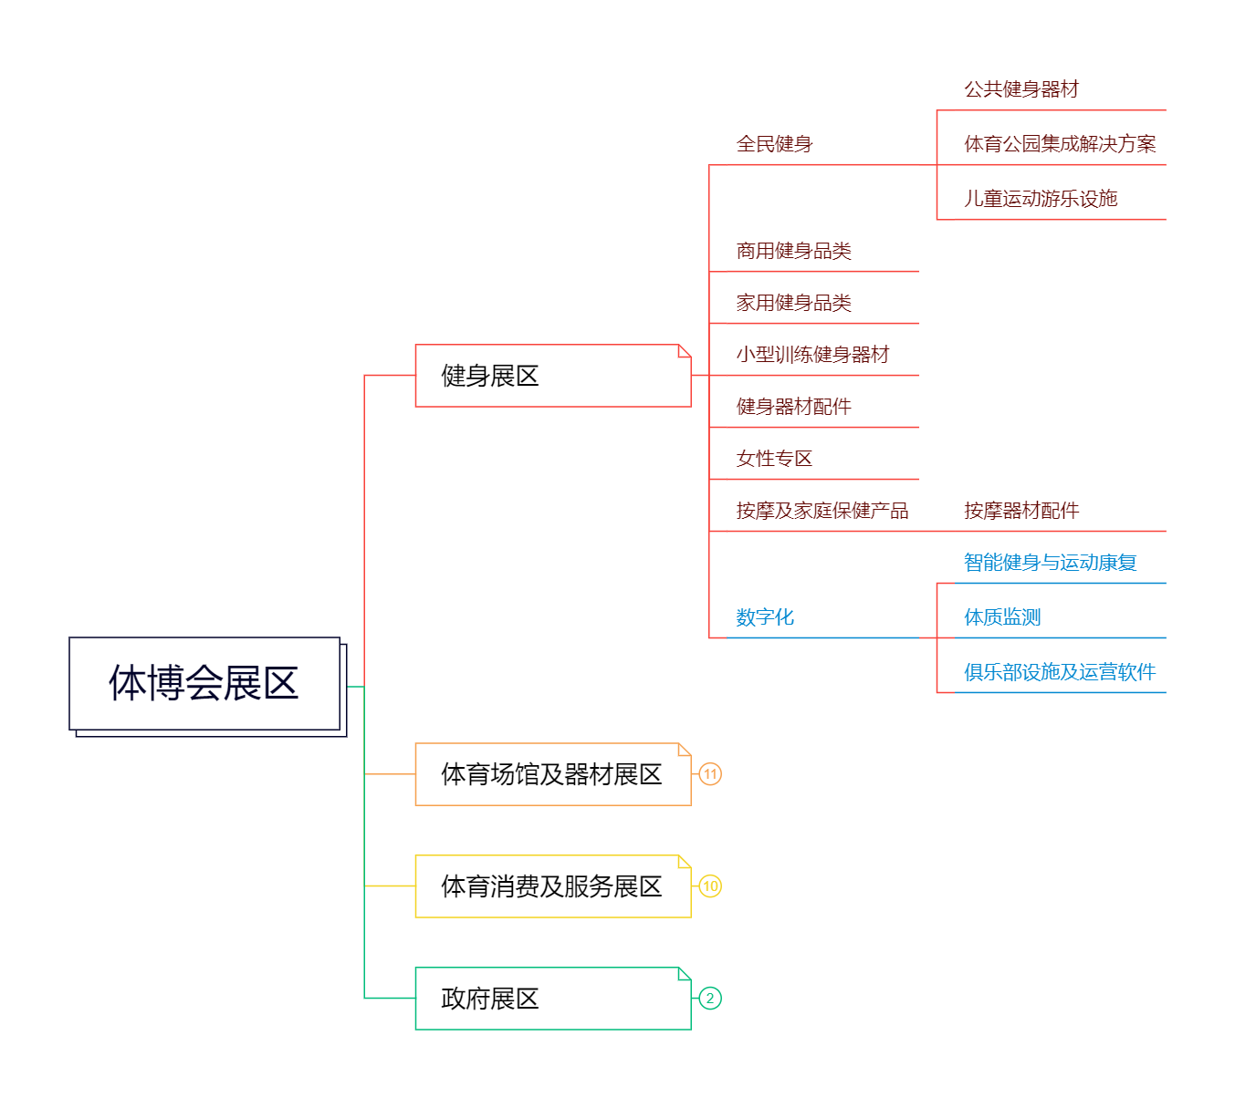
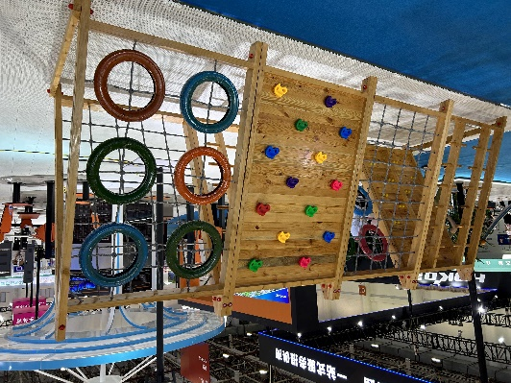
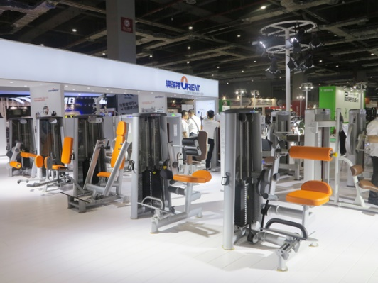
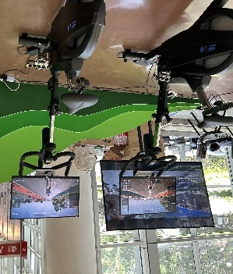



第二部分 · 中国国际体育用品博览会

Slide 10
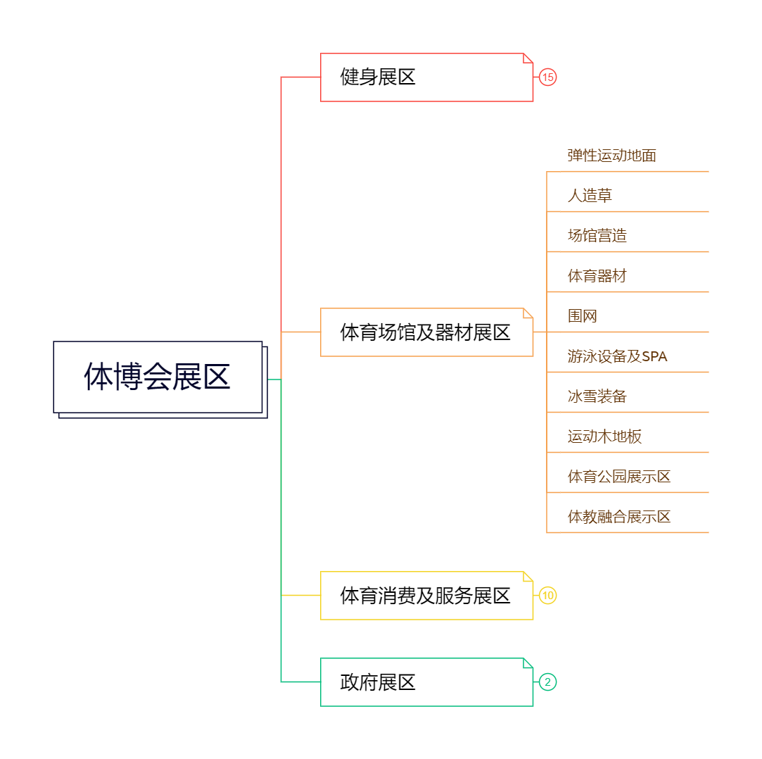
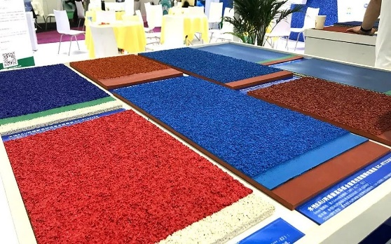




第二部分 · 中国国际体育用品博览会

Slide 11
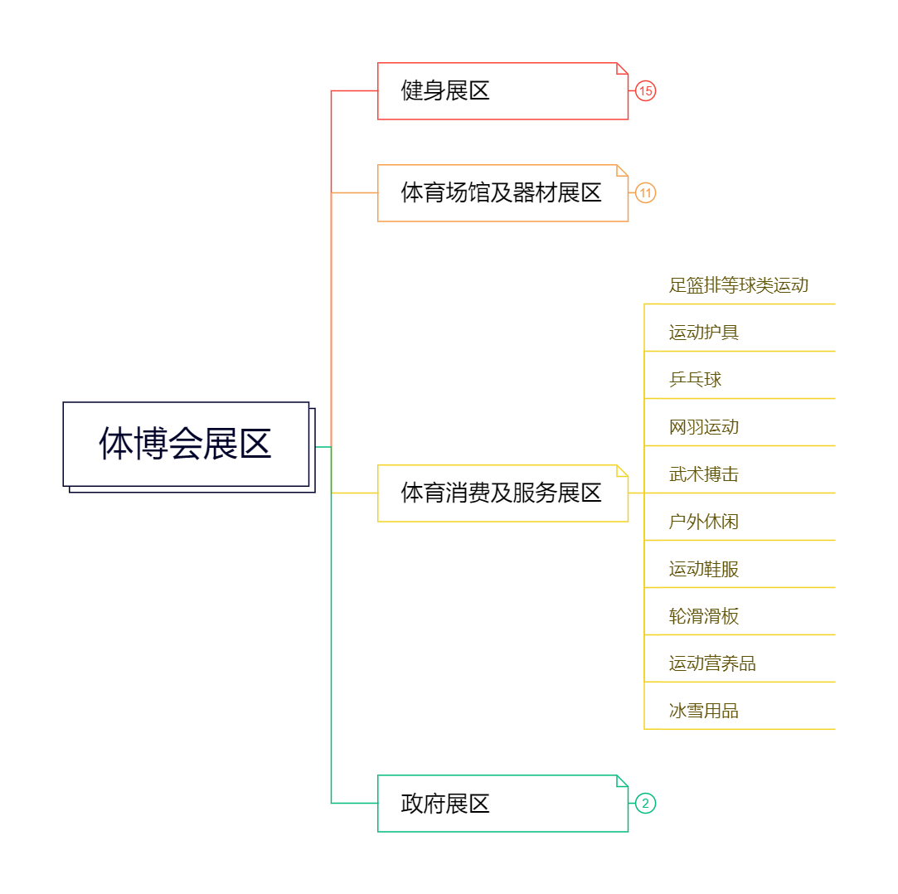


第二部分 · 中国国际体育用品博览会

Slide 12
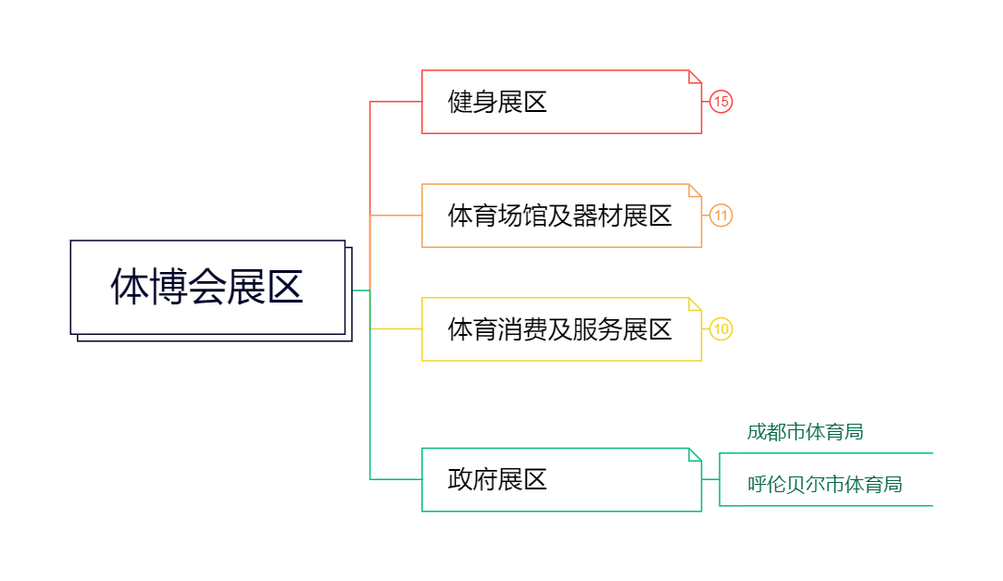


第二部分 · 中国国际体育用品博览会

Slide 13




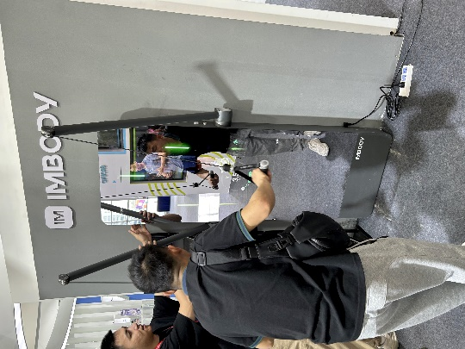
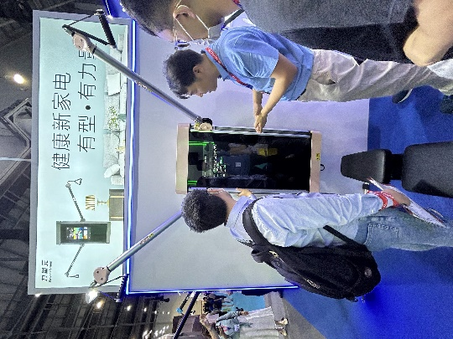
第二部分 · 中国国际体育用品博览会
抗阻训练设备

Slide 14

第二部分 · 中国国际体育用品博览会

Slide 15
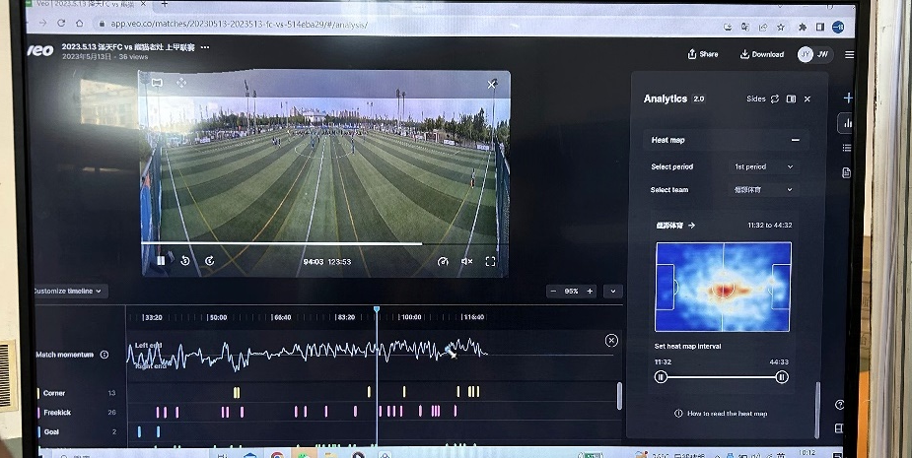
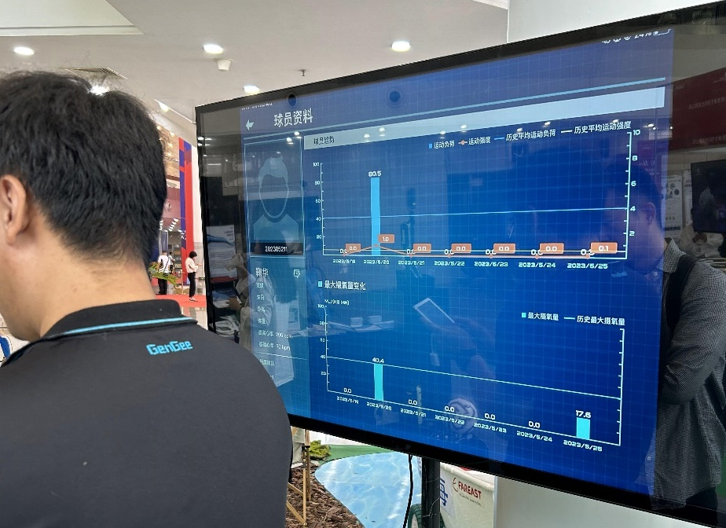
第二部分 · 中国国际体育用品博览会
比赛战术分析、运动表现系统

Slide 16
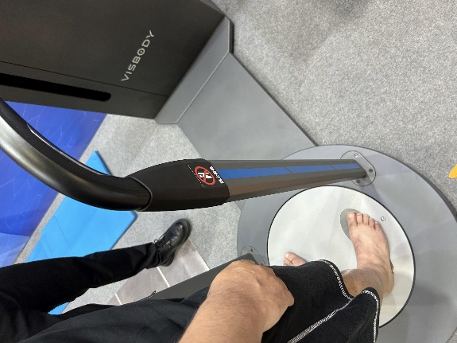
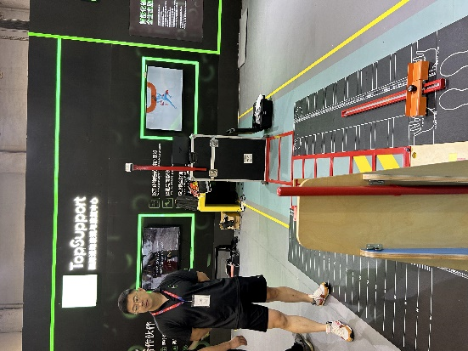

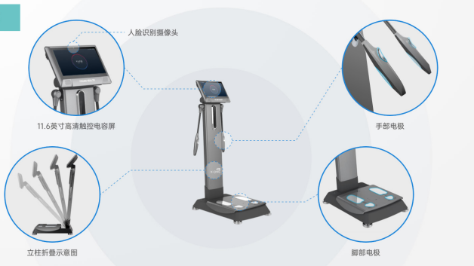
第二部分 · 中国国际体育用品博览会
姿态评估、体质监测

Slide 17
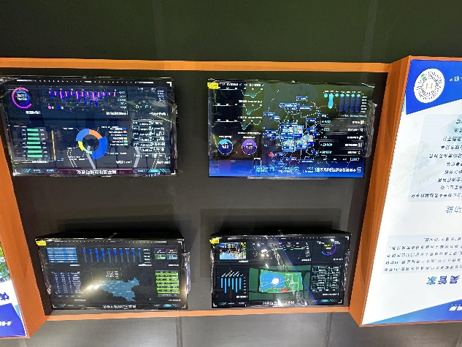


第二部分 · 中国国际体育用品博览会
姿态评估、体质监测

Slide 18
02
Meta分析入门介绍
PART TWO

Slide 19
一 · 基本概念
A meta-analysis is a statistical analysis method that combines the results of multiple scientific studies.
为了解决或探讨某一问题，综合多篇同类研究（当有多个科学研究解决同一个科学问题时，可以进行meta分析，这是因为单一的研究的结果可能存在一定程度的误差），目标是使用统计学方法，在更大的样本量下以更高的检验效能回答问题。
Meta，这一词根在英语中有两层意思
元、本质
在……之上，超越……
Meta analysis沿用了第二层意思，可理解为在分析之上的分析方法

Slide 20
一 · 基本概念
系统评价与文献综述的区别
文献综述（Review）是指针对某一个领域、某一个专业或某一个方向的课题、问题或研究专题，搜集大量资料，通过分析、阅读、整理，提炼出本领域的最新进展，学术见解或建议，做出综合性介绍和阐述的一种学术论文。
系统评价（Systematic Review）则是指针对某一具体临床问题（如疾病的病因、诊断、治疗和护理等），系统、全面地收集现有已发表论文或未发表的临床研究，采用临床流行病学严格评价文献的原则和方法，筛选出符合质量标准的文献，进行定性或定量地合成，得出可靠的综合结论
系统评价更加强调
“收集文献的过程需要 系统而全面，筛选文献的方法需要按照 严格的规范和方法， ”
定性和定量地合成必须参照临床流行病学的原则进行。
是一整套具有可重复性、客观性的工作流程。确保了系统评价结果的稳健性和可验证性。

Slide 21
一 · 基本概念
很多人将系统评价和Meta分析混为一谈
Meta分析是一种统计分析方法，而系统评价是一种研究类型
Meta分析只是系统评价在定量合成过程中用到的方法

Slide 22
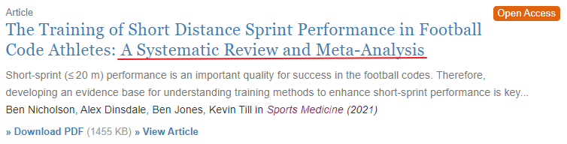
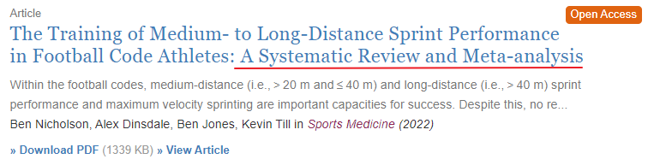
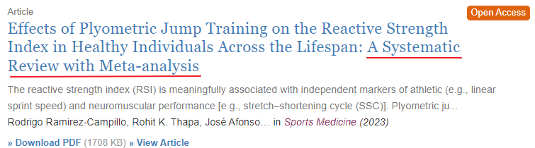
一 · 基本概念
所以，Systematic Review & Meta Analysis 的组合很常见

Slide 23
一 · 基本概念
为什么有的是 a systematic review and Meta-analysis，有的只是 a systematic review？
因为系统评价也分定性和定量地合成，
定量分析且用了Meta分析方法则应该使用 a systematic review and Meta-analysis
如果是定性分析没用到Meta分析方法的系统评价则可以使用 a systematic review

Slide 24
二 · 历史发展
meta分析的首次使用。统计学家卡尔·皮尔逊于1904年在《英国医学杂志》上发表的论文“Report on Certain Enteric Fever Inoculation Statistics”整理了几项伤寒接种研究的数据。这被视为首次使用meta分析方法来汇总多项临床研究结果。
“Meta analysis”一词是由统计学家基恩·格拉斯于1976年提出。表达的是分析的分析（analysis of analyses）
逐渐应用于其他领域
1992年，meta分析首次应用于生态问题。由杰西卡·古列维奇使用该方法研究田间实验中的竞争
1970年以来，meta分析逐渐应用于各个学科、领域，比如：心理学、医学、社会科学、教育学、环境科学和管理学等。

Slide 25
三 · 为什么做Meta分析
作为最高级别证据，对临床/实践有指导意义，是临床指南制定/具体实践的重要依据
发现既往研究的不足
通过收集高质量文献，快速掌握一个领域的研究进展，找到课题方向
可练手科研基本技能，如文献检索、数据处理、统计分析和论文写作投稿等

Slide 26
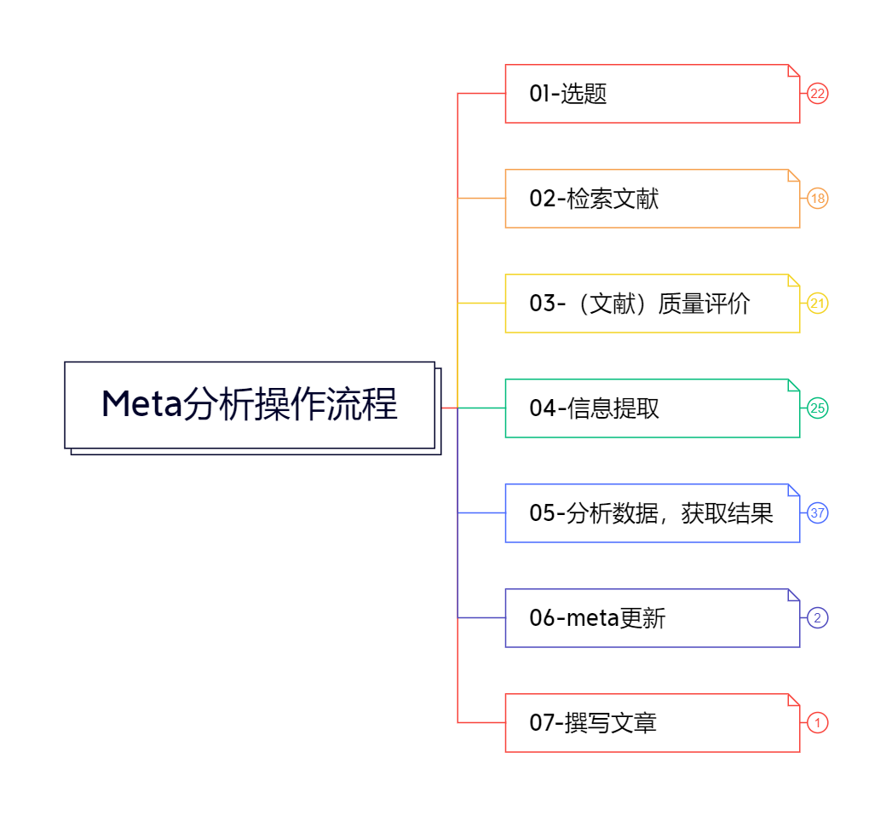
四 · 实施流程

Slide 27
四 · 实施流程：01-选题
选题的注意事项
重要性
创新性
争议性
问题清楚，回答明确
有合适的原始论文和选题范围
原始论文的质量和数量有保证（比较新的选题，数量≥5，可以考虑）
文献数量多的主题固然好，但可能别人领先一步
选题不宜过大，增加难度
有明确的效应指标

Slide 28
四 · 实施流程：01-选题
选题依据原则——PICOS原则
研究对象 （Participants） | 干预措施 （Intervention） | 对照/比较 （Comparison） | 结局指标 （Outcome） | 研究类型 （Study design）
目标人群； 年龄、性别、种族、所患疾病等 | 治疗手段、运动干预手段 | 对照措施，如安慰剂对照、空白对照 | 主要结局指标； 次要结局指标 | 实验性研究； 描述性研究
体育锻炼对老年人骨密度影响的meta分析
I
P
S：实验性研究
The Assessment of Functional Movement in Children and Adolescents: A Systematic Review and Meta‑Analysis
I
C
P
S：实验性研究
基于图像的无标记评估软件对青少年体态评估的有效性：一项系统评价与meta分析
I/C
P
O
S：实验性研究

Slide 29
四 · 实施流程：02-检索文献
制定检索策略（检索词/词表的制定）
研究对象 （Participants） | 干预措施 （Intervention） | 对照/比较 （Comparison） | 结局指标 （Outcome） | 研究类型 （Study design）
目标人群； 年龄、性别、种族、所患疾病等 | 治疗手段、运动干预手段 | 对照措施，如安慰剂对照、空白对照 | 主要结局指标； 次要结局指标 | 实验性研究； 描述性研究
通常都是：“P + I + S”
如果觉得PICOS原则限制过多，也可按 主题词 + 自由词 的检索原则进行检索
检索技巧的使用。如：检索逻辑词（and or not）Filter快速筛选、主副词搭配检索等

Slide 30
四 · 实施流程：02-检索文献
制定检索策略（检索词/词表的制定）
例如，检索“基于图像的无标记评估软件对青少年体态评估的有效性：一项系统评价与meta分析”
检索词：
第一组：图像/视频的各种可能的词汇 (OR)
第二组：无标记评估软件的各种可能的词汇 (OR)
第三组：青少年体态的各种可能的词汇（OR）
第四组：研究方法 (OR)
四组之间用“AND”相连
使用PICOS中的C、O和S或研究的环境和条件 对检索进行限制。获得 N 篇相关文献

Slide 31
四 · 实施流程：02-检索文献
文献检索源（数据库）
英文数据库：
PubMed
Web of Science
ScienceDirect
Embase
……
中文数据库：
中国知网
万方
维普
……
领域期刊、会议
最后Google Scholar守门

Slide 32
四 · 实施流程：02-检索文献
保证查全和查准！

Slide 33
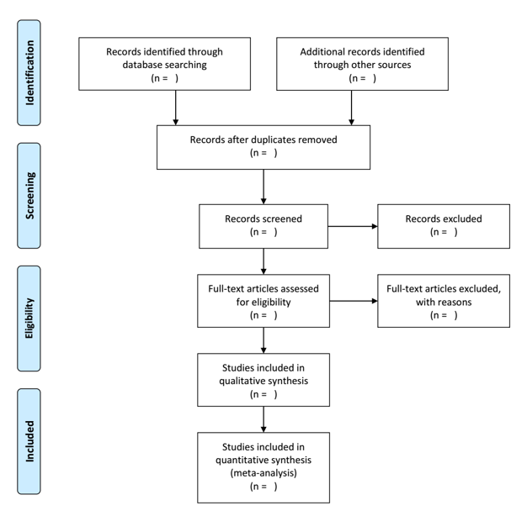
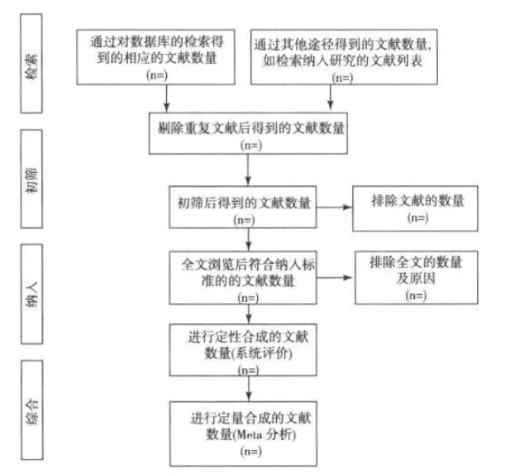
四 · 实施流程：02-检索文献
文献检索筛查时序步骤
来源：PRISMA官网
（首选报告项目指南，Preferred Reporting Items for Systematic Reviews and Meta-Analyses）

Slide 34
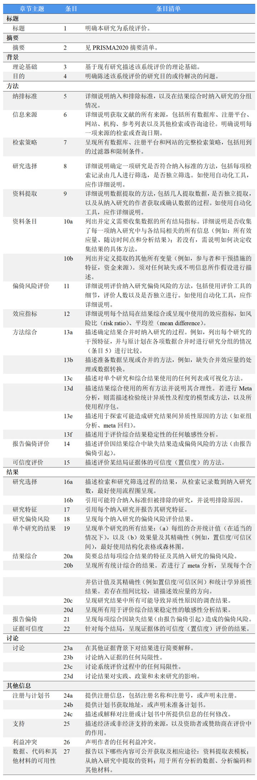
四 · 实施流程：02-检索文献

Slide 35
四 · 实施流程：02-检索文献
研究注册
注册系统。如PROSPERO（National Institute for Health Research）——国际前瞻性系统评价注册系统
注册范围：任何与健康有关领域的系统评价，例如医疗与社会保健。
为什么要注册
避免不必要的重复
增加研究的透明性

Slide 36
四 · 实施流程：02-检索文献
文献筛选（纳入排除）
两名以上作者盲法独立筛选；不一致，交由第三位作者判断
纳入排除标准
一般从研究类型、研究对象和结局指标三方面制定（PICOS原则的应用）
排除标准。重点排除两类文献:(1) 研究类型、研究对象和结局指标无法满足分析要求的；(2) 全文无法获取，样本量小，专业性不强的
参考已发表的meta分析文章的做法
先粗筛，再细筛
剔除重复文献。根据文献类型、研究对象等条件阅读题目和摘要，初筛；
根据结局指标，即数据，阅读全文，细筛
记录筛选的文献数量和理由，方便绘制筛选流程图、
EndNote等文献管理软件辅助

Slide 37
四 · 实施流程：02-检索文献
文献筛选（纳入排除）
纳入标准：
公开发表
无语言限制（最好无限制）
文献中至少有一个研究结局的效应并且提供准确性（标准误）等
排除标准：
重复发表
未提供数据资料、无法联系作者的
文献综述
其他需要排除混杂的

Slide 38
四 · 实施流程：03-文献质量评价
评价每一篇文献/试验的质量
关乎meta分析的质量

Slide 39
四 · 实施流程：03-文献质量评价
质量评价效应指标和量表
 | 随机对照试验（RCT） | 队列研究 | 病例对照研究 | 横断面研究 | 诊断性研究
效应值指标 | 相对危险度(RR) 加权均数差 (WMD) 变化均数差 (SMD) | 相对危险度(RR) 风险差 (RD) 加权均数差 (WMD) 变化均数差 (SMD) | 比值比(OR) 加权均数差 (WMD) 变化均数差 (SMD) | 合并率 | 合并特异性 敏感性 AUC DOR
文献质量评价量表 | JADAD量表 | NOS量表 | NOS量表 | AHRQ标准 | QUADAS-2

Slide 40
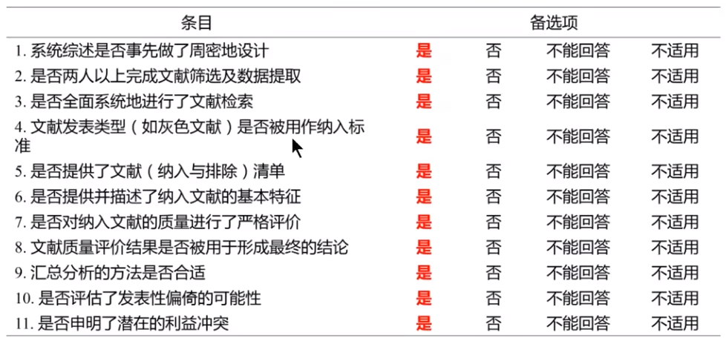
四 · 实施流程：03-文献质量评价
质量评价效应指标和量表
AMSTAR质量评价量表

Slide 41
四 · 实施流程：04-信息提取
提取的资料内容（包括但不限于PICOS原则提到的）
基本信息：题目、第一作者、发表年份等
纳入研究的合格数据：研究对象特征、干预措施、结局指标、研究设计等
方法学部分：设计方案、研究期限、随机方案、盲法、其他偏倚等
其他信息：资助来源、关键性结论、混杂因素和是否校正

Slide 42
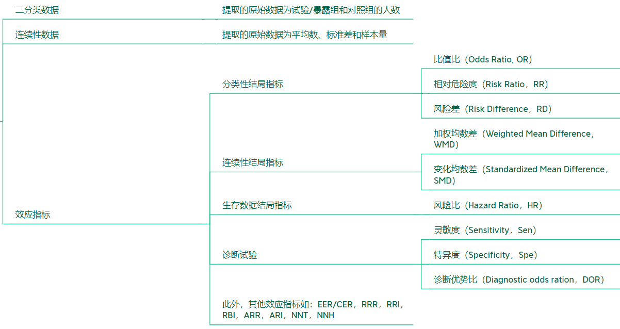
四 · 实施流程：04-信息提取
数据的提取（变量、指标）

Slide 43

四 · 实施流程：05-分析数据，获取结果
异质性检验
纳入同一个meta分析的所有研究不可避免地存在差异，将这种不同研究间的差异，称之为异质性。研究间异质性过大，意味着meta分析结果是不可靠的。
检验方法
统计量法：Q统计量、H统计量、I^2统计量
图示法：拉贝图（仅适用于RCT二分类数据）

Slide 44
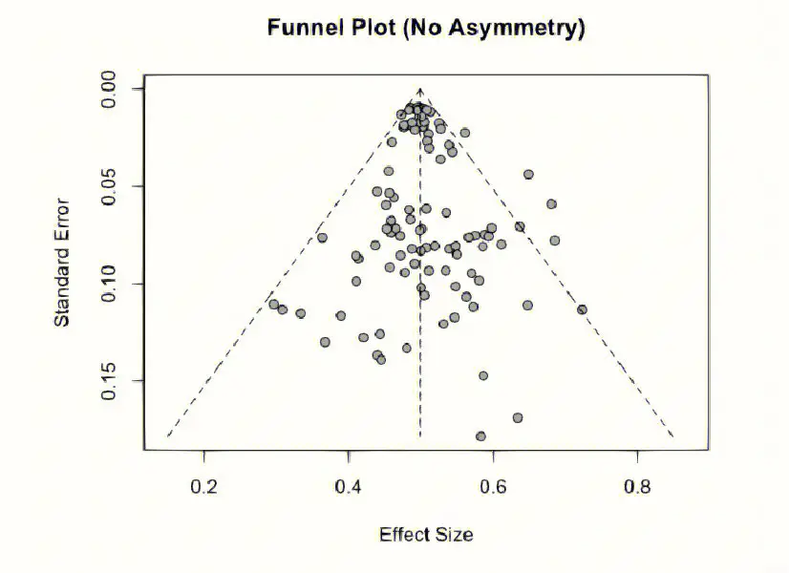
四 · 实施流程：05-分析数据，获取结果
偏倚风险评估
纳入文献的发表偏倚
因为依赖已发表的研究（阴性结果或结果不重要的研究不太可能被发表），这可能会产生夸大的效果
评估方法——漏斗图、Begg’s检验、Egger’s检验、……
应用条件：纳入文献数量＞10篇
特点：顶小底大（小样本离散程度大，位于底部；大样本离散程度小，位于顶部；左右对称）
图形解读：当存在发表性偏倚时，则表现为漏斗图出现不对称，呈偏态分布

Slide 45
四 · 实施流程：05-分析数据，获取结果
选择性偏倚
实施偏倚
随访偏倚
测量偏倚
报告偏倚
其他潜在偏倚

Slide 46
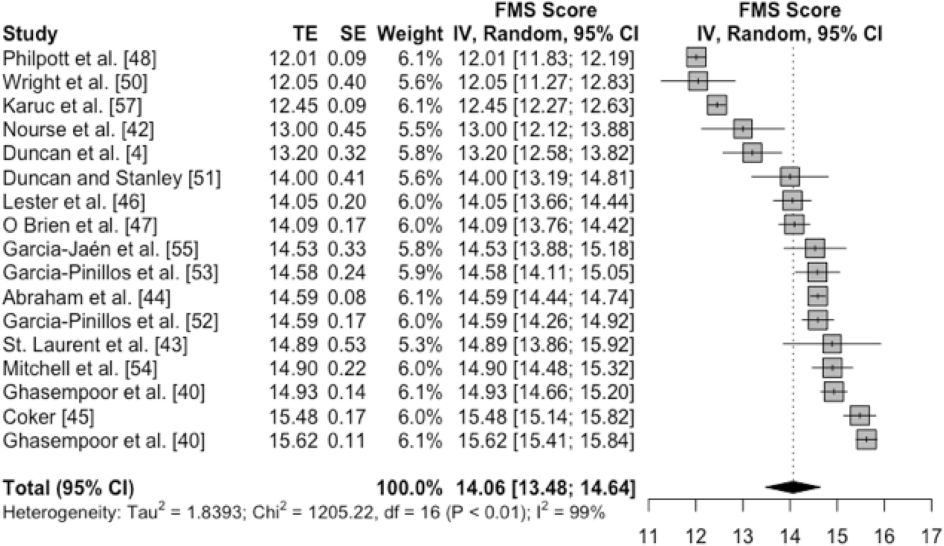
四 · 实施流程：05-分析数据，获取结果
Meta分析的统计汇总结果报告——森林图

Slide 47
四 · 实施流程：05-分析数据，获取结果
亚组分析
可以按照不同试验设计方案、纳入研究质量、 人群特征、干预方式、干预时间和发表年代等，进行亚组分析

Slide 48
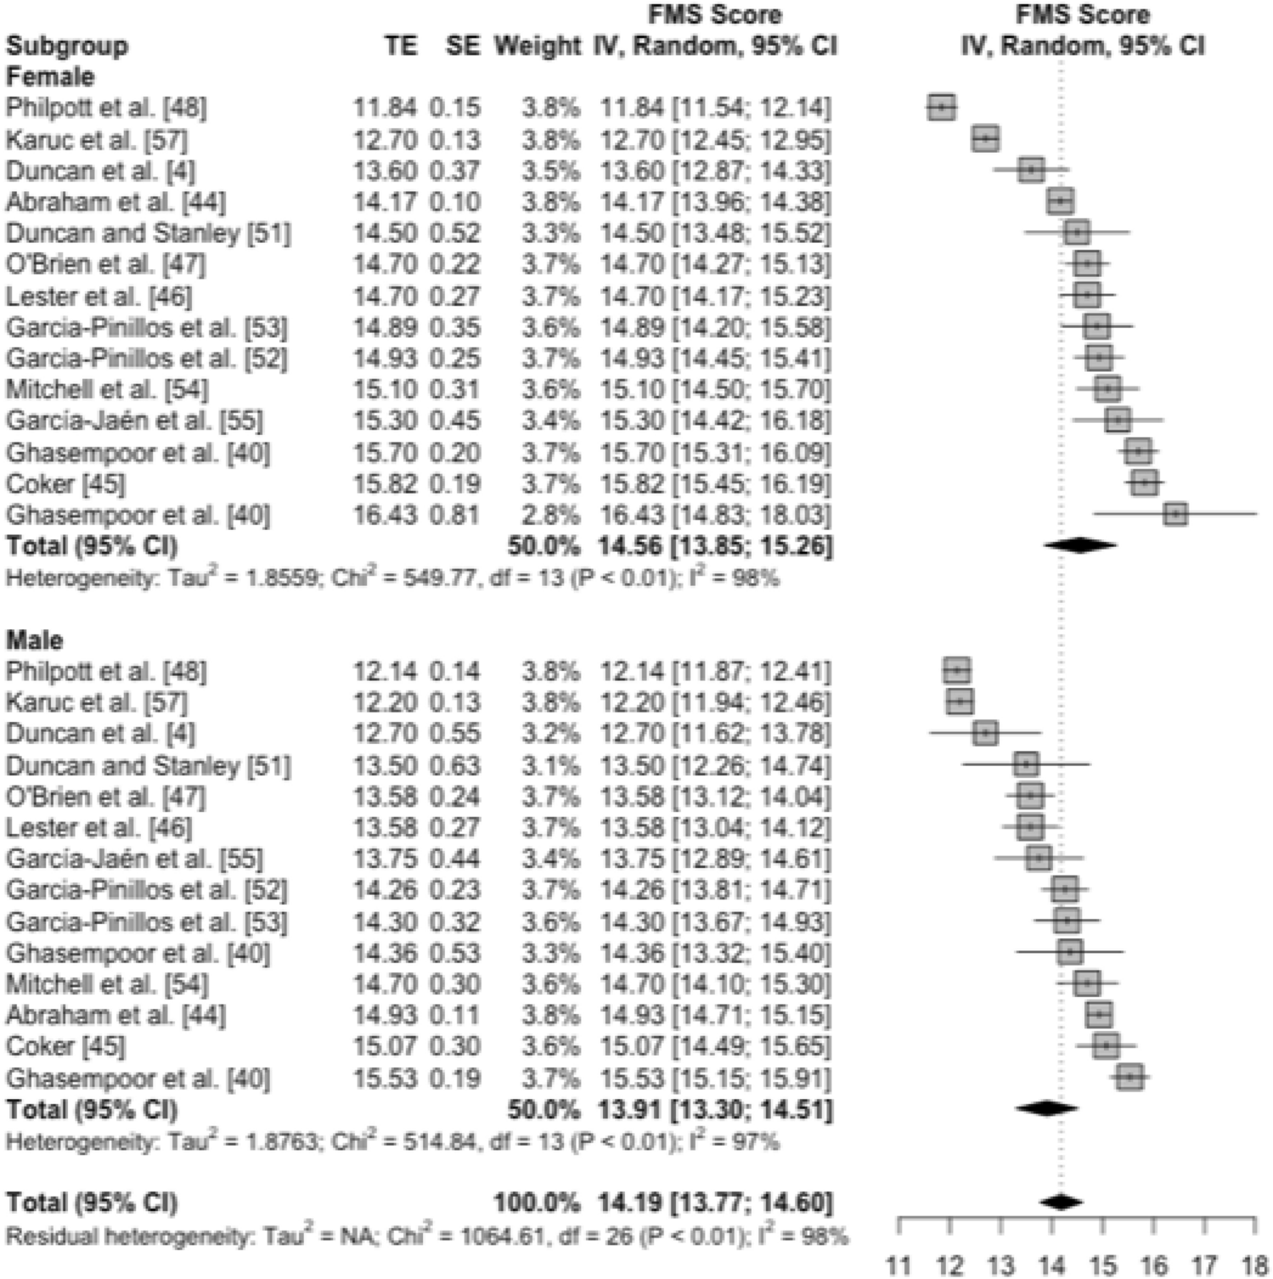
四 · 实施流程：05-分析数据，获取结果

Slide 49
四 · 实施流程：05-分析数据，获取结果
软件辅助
Review Manger（RevMan）
Stata
R
SAS

Slide 50
四 · 实施流程：06-meta更新
Meta分析需要随着新的研究的出现而不断更新
建议至少每一年或两年更行一次

Slide 51
四 · 实施流程：07-撰写文章
文章的方法、结果部分需要遵循特定的框架（参考PRISMA标准），其他部分与一般文章相似

Slide 52
五 · Meta分析的类型
个体数据的 Meta
单组率的 Meta
累积 Meta
诊断试验的 Meta
基因多态性Meta
不量反应的 Meta
网状 Meta
其他类型的Meta

Slide 53
六 · 为什么多用于人文社科领域
人文社科领域的研究对象通常是人类行为、社会现象、文化传承等，这些问题通常难以通过实验来研究，因此研究数据相对较少，而且存在较大的异质性和主观性，meta分析在这种情况下可以综合多个研究的定性数据和主观评价，从而得出更加可靠和有说服力的结论。
此外，人文社科研究领域通常存在诸多争议和不同观点，元分析可以将不同研究结果进行整合和比较，从而得出更加客观的结论
而在理工科领域，研究对象通常是自然现象、物质特性、工程结构等，这些问题通常可以通过实验来研究，因此研究数据相对较丰富和精确。
此外，在工程和物理领域，有很多基于物理学原理的建模和仿真方法，可以用来预测和解释实验数据。因此，元分析在理工科领域用得相对较少，而更多地使用基于物理学原理的建模和仿真方法来分析和解释数据。
例如，计算机科学领域中的算法评估通常采用定量实验的方法，例如测量算法的运行时间、精度和效率等。这些数据通常较为清晰和独立，不需要使用元分析来综合多个研究的结果。

Slide 54

感谢聆听

